Slide 1

Parte XIV: Elementi di analisi vettoriale
Corso di Fisica Generale
Beniamino Ginatempo
Dipartimento di Fisica – Università di Messina
1) Campi Scalari e Vettoriali
2) Gradiente
3) Integrali di Volume, Superficie e Linea
4) Divergenza e Teorema di Gauss
Rotore e Teorema di Stokes
Teorema di Unicità
7) Sistemi di Coordinate
8) Formulario

Slide 2
Il concetto di Campo
Le grandezze fisiche possono essere scalari, vettoriali e tensoriali
Una grandezza fisica può assumere valori diversi in differenti punti dello spazio
in differenti istanti di tempo. L’evoluzione di esse sono i fenomeni fisici.
Se siamo in grado di creare una corrispondenza biunivoca tra i punti dello spazio
e la grandezza fisica abbiamo definito un campo (scalare, vettoriale, tensoriale)
Esempi di campi scalari sono:
La temperatura in questa stanza (può essere diversa in tutti i punti)
La altezza (quota) sul livello del mare ( “ )
La densità o la pressione di un fluido ( “ )
L’energia potenziale gravitazionale di un pianeta che gira attorno al sole
Ecc.
Esempi di campi vettoriali sono:
La forza che il sole esercita su un pianeta (dipende dalla posizione del pianeta)
La velocità all’interno di una tubatura
La deformazione di un mezzo elastico al passaggio di un’onda
Ecc.

Slide 3
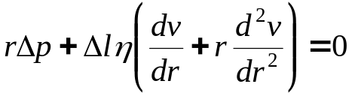
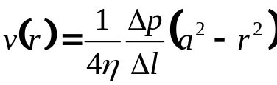
Il concetto di campo è utile per studiare fenomeni fisici, poiché se si è in grado
di studiarne le variazioni nello spazio e nel tempo mediante opportune leggi fisiche
si potranno fare predizioni. Si pensi, per esempio al calcolo della velocità in
funzione del raggio in una tubatura per un fluido reale in moto laminare,
l
l’
Equazione di Poiseuille,
r
p
p’
dr
a
che risolta fornisce
e cioè il campo vettoriale v
in funzione della coordinata r

Slide 4
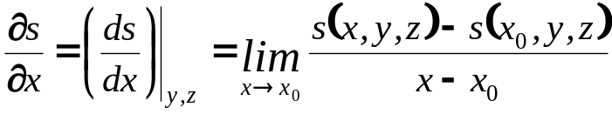
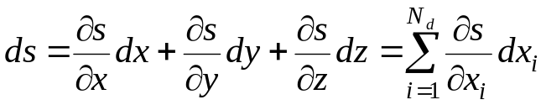
Funzioni e derivate di più variabili
Un campo (scalare) è quindi dal punto di vista matematico una funzione di più
(p.es. 3) variabili s=s(x,y,z). Per studiarne le variazioni si può far uso delle derivate.
Il campo s può essere derivabile separatamente rispetto alle sue variabili indipendenti.
Si definiscono quindi le derivate parziali di s come le derivate eseguite rispetto ad una
variabile mantenendo costanti le altre. Per esempio:
Si definisce il differenziale esatto di una funzione (delle 3 variabili x,y,z) la quantità:
Notiamo che la derivata parziale rispetto ad x potrebbe essere positiva, mentre le
altre negative. Di conseguenza una stessa funzione può crescere lungo una direzione
e decrescere lungo un’altra. Ciò porta al concetto derivata direzionale, cioè di
derivata eseguita lungo una direzione scelta: la derivata parziale rispetto ad x altro
non è che la derivata nella direzione dell’asse x

Slide 5
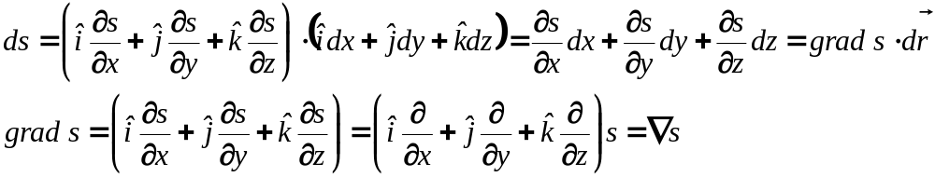
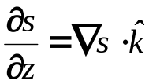
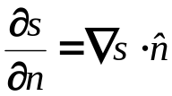
Gradiente
Diventa naturale definire l’incremento infinitesimo del vettore posizione
Notiamo altresì che il differenziale del campo s può essere scritto come il
seguente prodotto scalare:
Dove si è definito l’operatore gradiente o nabla. Dato quindi un campo scalare s
si può costruire il campo vettoriale grad s, che fornisce informazioni sulle variazioni
spaziali di s. In particolare così come
è la derivata di s nella direzione di z, così
è la derivata di s in una direzione arbitraria n

Slide 6
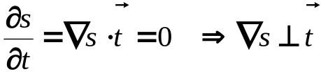
Superfici di Livello
Si definisce superficie di livello (SL) il luogo dei punti in cui un campo scalare s
assume lo stesso valore costante s₀, cioè s(x,y,z)= S₀.
E’ possibile ottenere una immediata visualizzazione grafica delle variazioni di s
disegnando differenti superfici di livello corrispondenti a differenti valori S₁, S₂, S₃, etc.
E’ evidente che se si cercano le derivate
direzionali di s nelle direzioni t tangenti
alle superfici di livello tali derivate
saranno nulle (s= cost. su SL). Ne segue
che il gradiente deve essere perpendicolare
alle superfici di livello in ogni loro punto.
n
m
S₃
t
t
S₂
E’ inoltre evidente che la massima derivata
direzionale sarà in direzione perpendicolare
alle SL, n, poiché muovendosi in
tale direzione si ottiene la massima
variazione per il minimo spostamento
S₁

Slide 7
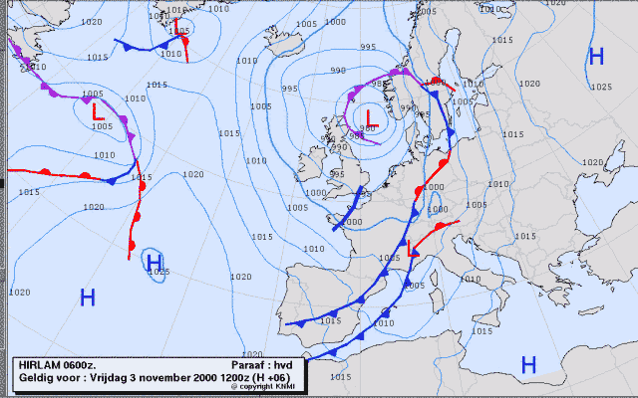
Esempio di superfici di livello: il campo delle pressioni atmosferiche

Slide 8
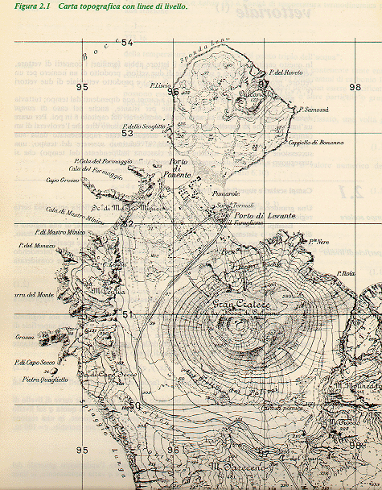
Esempio di superfici di livello:
La topografia dell’isola di Vulcano

Slide 9
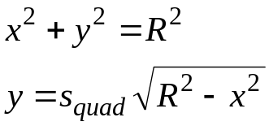
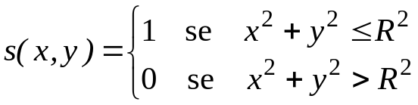
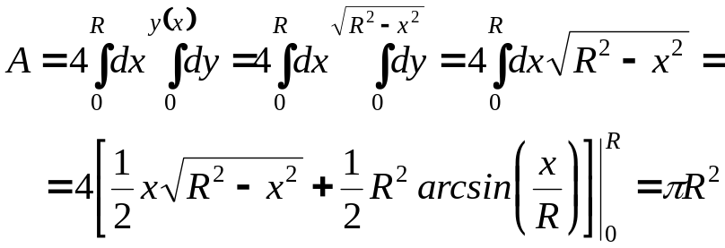
Integrali di Volume
Data una funzione s(x,y,z) definita in un dominio D (per esempio tutto lo spazio) si
definisce integrale di volume:
Si noti come il risultato dipenda dal dominio di integrazione (in fisica non esistono
integrali indefiniti!) e che ciò può rendere particolarmente complicata l’operazione.
Si consideri infatti il seguente esempio bidimensionale:
Calcolare l’area di un cerchio di raggio R.
Basta definire la funzione
(I quadrante)
y
O
x
R
Il problema è complicato dal fatto che l’estremo superiore
della prima integrazione è una funzione complicata di x

Slide 10
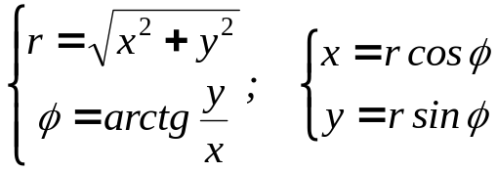
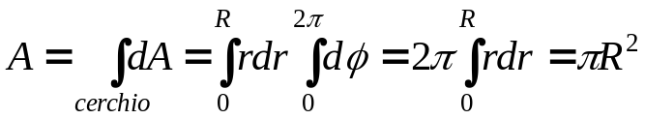
Il problema si semplifica notevolmente usando coordinate polari (r,φ) invece che (x,y)
dA=rdrdφ
dr
rdφ
Funziona bene perché si fa uso della simmetria!!
In sostanza, calcoliamo l’area come somma di tante areole infinitesime.
Lo stesso si può fare per i volumi.

Slide 11
Volume della Sfera
Costruiamo un elementino di volume sferico
z
dS= r²sinϑdϑdϕ
rsinϑdϕ
ϑ
rdϑ
dV= r²drsinϑdϑdϕ
y
dr
ϕ
x
rdϕ
r

Slide 12

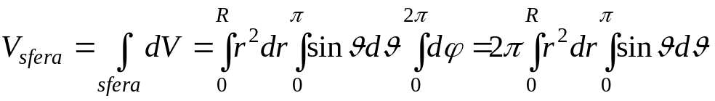
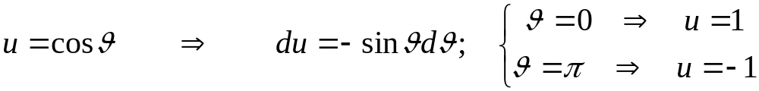
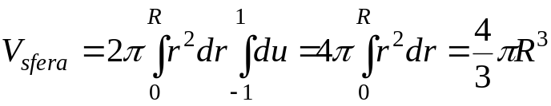
Elementino di volume sferico
L’integrale in ϑ si fa facilmente con la sostituzione u=cosϑ
Da cui

Slide 13









Integrali di Superficie e di Linea
Come gli integrali di volume, gli integrali di superficie o di linea possono essere molto
complicati. Ciò perché essi sono in realtà integrali tridimensionali con il vincolo che il
dominio di integrazione è limitato ad una superficie o ad una linea tridimensionale.
Integrali di superficie e linea notevoli sono il flusso
(integrale della componente perpendicolare del campo
su ogni elementino dS) e la circuitazione
(integrale della componente tangenziale del campo
su ogni punto di una linea chiusa)

Slide 14

Linee di flusso
Per visualizzare l’andamento di un campo vettoriale sono utili le linee di flusso:
Le linee luogo dei punti cui il campo vettoriale è tangente:
Tubo di flusso
Per dare un’idea della variazione del modulo del campo si usa il Criterio di Faraday:
Per ogni areola ΔS si tracciano ΔN linee di flusso tali che ΔN ∝ v_{n} ΔS, con v_{n} componente
perpendicolare del vettore all’areola. Di conseguenza nelle regioni in cui le linee si
addensano il campo è più intenso. In formule

Slide 15
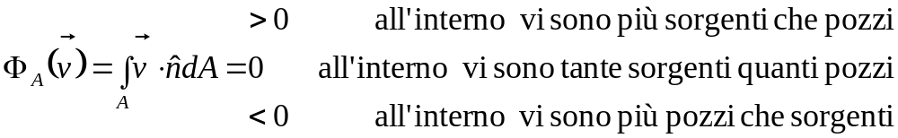
Si definiscono punti sorgente i punti in cui le linee di flusso si intersecano:
Sorgenti positive (o semplicemente sorgenti) i punti da cui le linee si originano
Sorgenti negative (o semplicemente pozzi) i punti in cui le linee confluiscono
+
Pozzo
-
Sorgente
Un integrale notevole è il flusso uscente di un campo attraverso una superficie chiusa:
esso conta il numero totale di linee di flusso uscenti dalla superficie (come visto sopra)
E’ chiaro che se entrano più linee di quante non ne
escano all’interno della superficie deve esserci
un pozzo (e viceversa)
Un campo tale che il suo flusso=0 dovunque nel suo
dominio di definizione si dice solenoidale e le sue linee
di flusso devono essere chiuse (non esistono sorgenti
separate da pozzi)

Slide 16
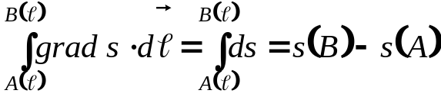
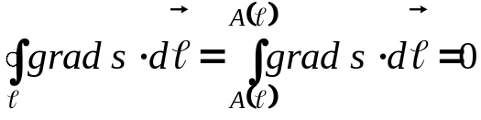
Le linee di flusso del gradiente sono perpendicolari alle superfici di livello
L’integrale di linea del gradiente è indipendente dalla linea
Ne segue che l’integrale di circuitazione del gradiente è sempre nullo
Questa è la ragione matematica che ci consente di definire l’energia potenziale
(un campo scalare) per ogni campo di forze conservativo (le forze, a parte il
segno sono il gradiente dell’energia potenziale). Le superfici di livello della
energia potenziale sono le superfici equipotenziali e gli integrali di cui sopra sono
il lavoro compiuto dalle forze conservative (che non dipende dal cammino percorso).
Vedremo che il campo elettrostatico gode di questa proprietà

Slide 17
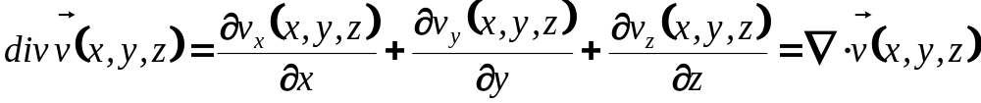

Divergenza e Teorema della Divergenza (Gauss)
Si definisce divergenza di un campo vettoriale il campo scalare risultato della seguente
operazione di derivazione:
Cioè la somma delle derivate parziali delle componenti del campo rispetto alla
coordinata corrispondente
Notare che le componenti del campo, v_{x}, v_{y} e v_{z} dipendono da tutte tre le coordinate
Il significato di divergenza si comprende tramite il Teorema della Divergenza che
recita: Dato un campo vettoriale continuo e derivabile in un dominio D, il flusso
uscente del campo da una superficie chiusa S è pari all’integrale esteso al volume
definito da S della divergenza del campo:

Slide 18
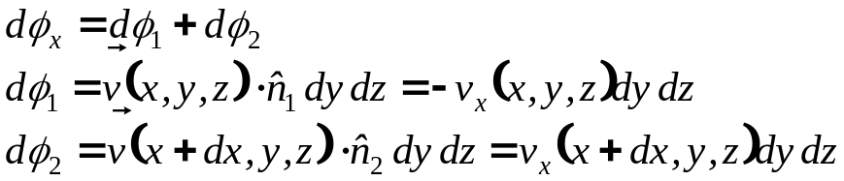
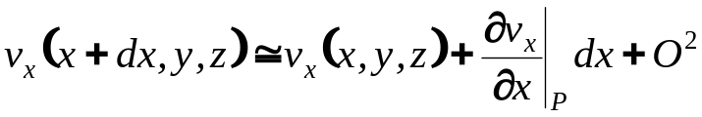
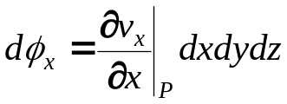
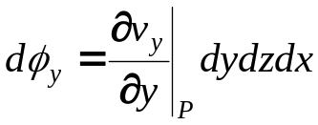
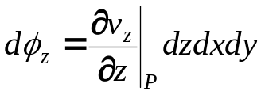
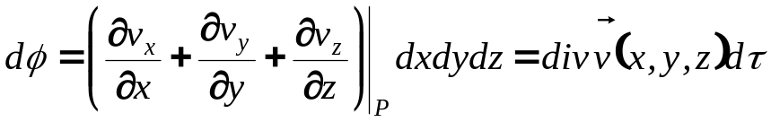
n₆
τ
S (chiusa)
z
6
n₁
dx
3
n₃
1
n₄
dS
dz
n₂
4
dτ
dy
5
P(x,y,z)
2
n₅
Il flusso infinitesimo uscente dal cubetto dτ
è la somma dei flussi nelle direzioni uscenti
dalle singole faccette
P’(x+dx,y,z)
x
y
Ne segue che
e analogamente
e
Per cui

Slide 19



Siccome:
Nel sommare i flussi uscenti elementari il contributo
delle facce comuni a due cubi adiacenti si cancella
perché va preso positivo per un cubetto e negativo per
l’altro.
Tuttavia i contributi delle faccette che giacciono sulla
superficie non si cancellano, di conseguenza
ϑ
Il teorema della divergenza (o di Gauss) consente di trasformare un integrale di superficie
in un integrale di volume o viceversa
Siccome il significato del flusso uscente è quello del numero di sorgenti contenute
all’interno della superficie la divergenza risulta proporzionale al numero di sorgenti
per unità di volume, cioè alla densità (di volume) di sorgenti del campo
analogamente alla densità di massa

Slide 20

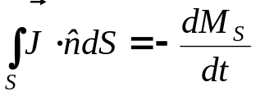

Applicazioni della divergenza: Equazione di Continuità
Supponiamo che il campo di velocità di un fluido in moto sia definito in un domino D
(la zona azzurra della figura). Il fluido non è incomprimibile. Scelta una superficie S
arbitraria applichiamo ad essa il Principio di Conservazione della Massa.
S
τ
dS
Se la quantità di fluido all’interno della superficie varia nel tempo, p. es. diminuisce,
ciò è possibile solo perché il fluido è fuoruscito da S. Di conseguenza la portata uscente
deve uguagliare la diminuizione di massa al secondo:
con M_{S} massa di fluido contenuta in S e la densità di corrente
con ρ(x,y,z,t) densità di massa e v campo di velocità

Slide 21


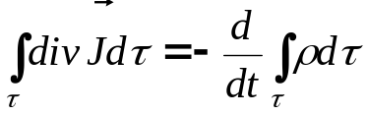
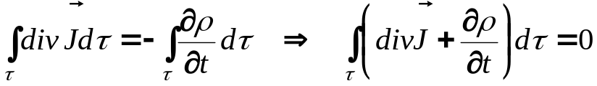
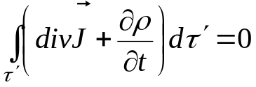
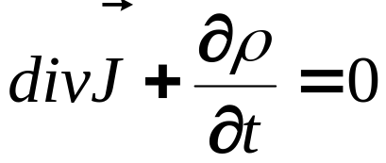
Si ha
e, per il teorema di Gauss,
Sostituendo:
Ma senza perdita di generalità si può supporre che il volume τ rimanga costante
nel tempo. Pertanto:
Visto che S (e quindi τ) sono arbitrari ed un sottoinsieme del dominio di definizione
di J e ρ, la ripetizione del calcolo per un’altra superficie S’ condurrà al risultato
Ciò è possibile se e solo se in tutto il dominio di definizione dei campi J e ρ vale:

Slide 22
Osservazioni sull’Equazione di Continuità
L’unico fatto fisico che la precedente derivazione ha usato è stato il Principio di
Conservazione della Massa. Tutti i (numerosi) passaggi effettuati sono stati solo calcolo
analitico. E’ bene distinguere sempre la Fisica dai dettagli tecnici (Matematica).
Possiamo quindi dire che l’Equazione di Continuità rappresenta la formulazione
analitica del fatto che in tutti i punti dello spazio ed a tutti i tempi (l’eq. di continuità è
una eq. differenziale che vale per ogni (x,y,z,t)) la Massa non si crea e non si distrugge
Notiamo che se il Principio di Conservazione si fosse riferito a grandezze fisiche
diverse dalla Massa (p.es. Energia o Carica Elettrica), ma tali da poter definire
un campo scalare densità di volume (p.es. di carica elettrica) ed un campo vettoriale
densità di corrente (elettrica) continui e derivabili nel loro dominio di definizione,
avremmo ottenuto lo stesso identico risultato!!
L’equazione di continuità sembra pertanto così generale ed universalmente vera da
poter essere considerata una legge di Natura (legge di Fisica). Vedremo nella quarta
Parte di questo corso che essa equivale alla IV Equazione di Maxwell.

Slide 23
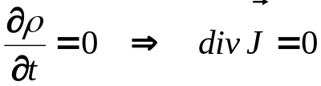

Campi Solenoidali
Per fluidi incomprimibili la densità è una costante,
pertanto l’eq. di continuità diventa:
La conseguenza di ciò è che il flusso di J
uscente attraverso qualunque superficie chiusa
è sempre nullo. Si dice che J è un campo solenoidale
Siccome il flusso misura il numero di sorgenti contenute dentro la superficie, e
la divergenza di J è la densità volumica delle sorgenti di J ne segue che in ogni
punto dello spazio coincidono le sorgenti ed i pozzi. Ne segue ancora che le linee
di flusso di J devono essere chiuse.

Slide 24
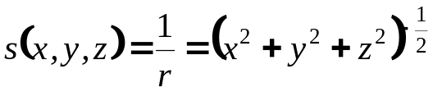


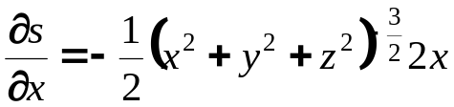
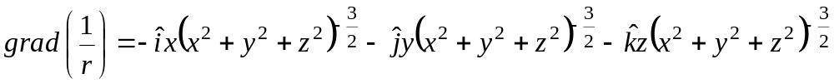
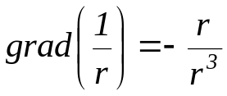
Un campo molto utile:1/r
Studiamo il campo s(x,y,z)=1/r, con r distanza di un punto dall’origine
z
P≡(x,y,z)
Calcoliamone il gradiente
y
x
Le linee di flusso sono le rette radiali passanti
per l’origine che è un pozzo
Esercizio: calcolare il flusso del gradiente di 1/r attraverso una superficie chiusa S
Ci saranno due casi: I) la superficie S non contiene l’origine
II) la superficie S contiene l’origine
Nell’origine il campo assegnato non è definito

Slide 25

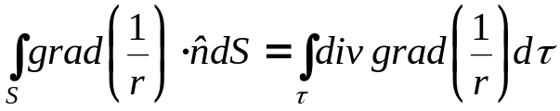
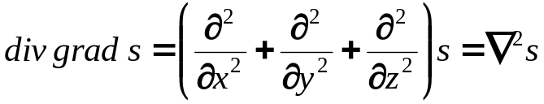
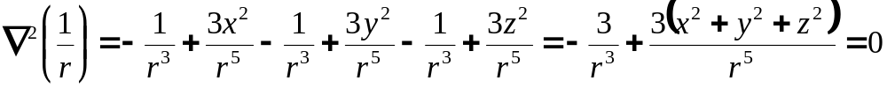
Caso I: S non contiene l’origine.
Il gradiente di 1/r è continuo e derivabile in
tutti i punti del volume limitato da S.
Si può applicare il teorema della divergenza
z
S
n
È facile verificare che l’operazione composta
div grad è data da
y
O
x
Operatore che si denomina Laplaciano
Con la condizione r≠0 possiamo calcolare le derivate:
Le altre derivate sono analoghe. Sommandole:
Ne segue che il flusso uscente è sempre nullo, qualunque sia S purché non contenga l’origine.
Ciò era deducibile facilmente poiché, siccome la sorgente non è contenuta in S, vi sono tante
linee di flusso entranti quante uscenti

Slide 26
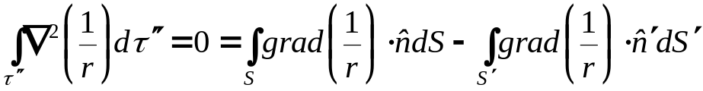
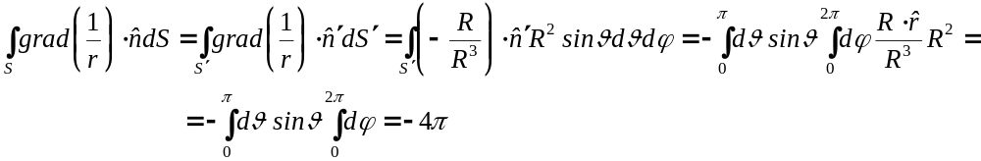
Caso II: S contiene l’origine.
Stavolta purtroppo il campo non è derivabile in tutti i punti
del volume, pertanto non si può applicare il teorema di Gauss.
z
Si può però:
considerare una sfera S’ di raggio R concentrica con
l’origine:
definire l’unione S’’ della Sup. S con la sfera S’;
constatare che questa delimita un volume nei cui punti
il campo è continuo e derivabile, visto che non contiene
l’origine.
n
S
S’
y
O
A questo volume si può applicare il teorema di Gauss
x
n’
Dove il segno meno nell’ultima equaglianza vale perché
affinchè il flusso attraverso S’’ sia uscente deve essere
entrante in S’.
Ne segue, visto che n’ è la direzione del raggio della sfera S’:

Slide 27
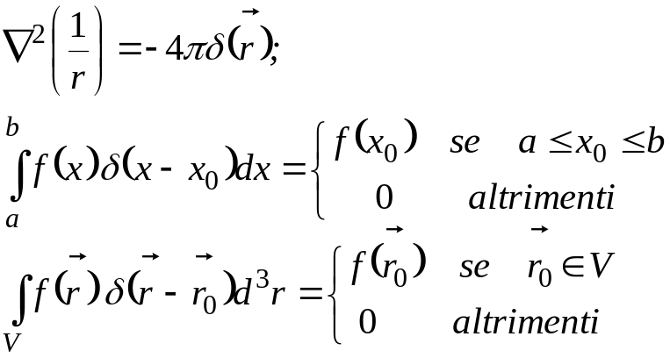
Alcune considerazioni sull’esercizio precedente
Il flusso del gradiente di 1/r è una funzione strana: non dipende dalla superficie
attraverso la quale si calcola! Non dipende cioè dalla forma della superficie S
ma solo dalla semplice circostanza che l’origine sia contenuta o meno nella
superficie. Ciò si verifica per la cancellazione che avviene quando si semplifica
R al cubo.
Questa circostanza implica che il campo ∇²(1/r) sia una funzione trascendente:
è nulla ovunque tranne che nell’origine e tale che il suo integrale su un volume
arbitrariamente piccolo sia comunque finito se l’origine è contenuta in esso.
Una funzione con queste proprietà è la funzione delta di Dirac. In formule

Slide 28
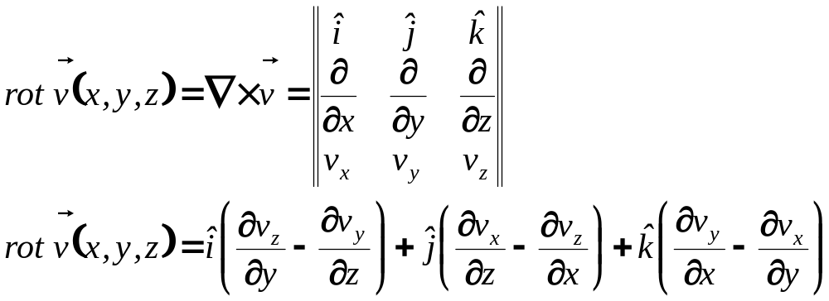

Il Rotore ed il Teorema di Stokes
Si definisce rotore di un campo vettoriale il campo vettoriale risultato della seguente
operazione:
Notare che le derivate parziali incrociate delle componenti di v esistono perché
le componenti di v dipendono da tutte le coordinate
Il significato dell’operazione di rotore si comprende tramite il teorema di Stokes:
La circuitazione di un campo vettoriale (continuo e derivabile) su una linea arbitraria
ma chiusa è pari al flusso attraverso una qualunque superficie che ammette per contorno
la linea in direzione levogira rispetto al verso della circuitazione.

Slide 29
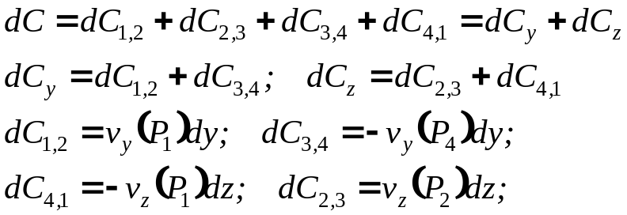
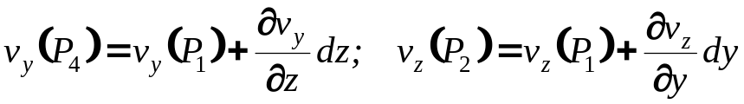
dS’
Il verso di n è definito levogiro quando segue
la regola della mano destra: deve avere il
verso del pollice della mano destra quando
le dita sono concordi con il verso della
circuitazione
n’
S
S’
●
dS
S’’
dS’’
d
n
Sia la superficie S che le superfici S’ o S’’
ammettono  come contorno e quindi
il teorema di Stokes si applica a tutte
(i flussi del rotore sono uguali)
v
n’’
Calcoliamo la circuitazione attorno ad un quadratino infinitesimo
interno al contorno
z
P₄
P₃
dS
dz
n
n
P₁
dy
P₂
y
Ma
x
quindi

Slide 30

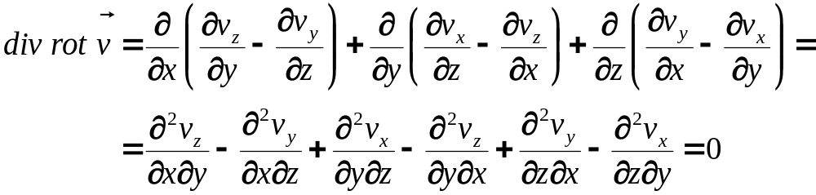
Come per il teorema della divergenza nel sommare
le circuitazioni attraverso due quadratini adiacenti
il contributo di un lato è positivo per un quadratino
e negativo per il quadratino adiacente. Solo quei lati
che giacciono sul contorno danno un contributo non
cancellabile. Per cui
●
Resta da capire perché il Teorema di Stokes valga
anche per tutte le altre infinite superficie che abbiano
la linea  per contorno.
La superficie unione di S ed S’ è chiusa quindi si può
applicare il teorema della divergenza a tale superficie
dS’
n’
S
S’
●
dS
n
dove si è orientato n’ in modo da avere flusso uscente
Per il Th. di Schwarz

Slide 31

Proprietà del rotore
Analogamente al teorema di Gauss, il teorema di Stokes ci consente di trasformare un
integrale di linea in un integrale di superficie e ci fa comprendere il significato di rotore
come quello di densità di circuitazione del campo dato
Abbiamo anche imparato che l’operazione composta divrot ha come risultato 0, se
Il campo assegnato è derivabile il numero sufficiente di volte. Per mezzo dell’operatore
Nabla la dimostrazione era molto più veloce. Infatti:
Si può intuire che il risultato sia zero dato che si tratta di un prodotto misto in cui
compare lo stesso vettore.
Se ne può concludere che il rotore è per definizione un campo solenoidale.
Ciò è molto importante perché evidentemente vale il viceversa:dato un qualunque
campo solenoidale esso può essere espresso come il rotore di un altro campo vettoriale

Slide 32

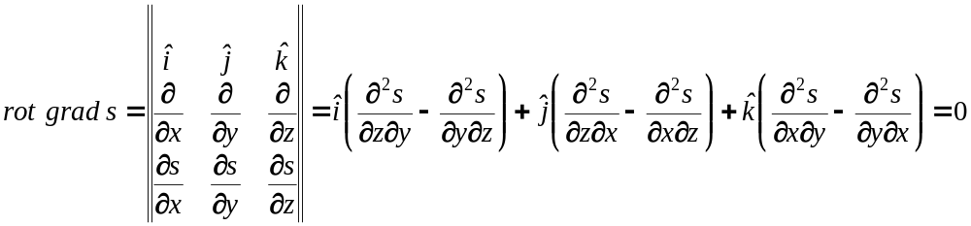
Campi irrotazionali
Un campo si dice irrotazionale se il suo rotore è dovunque nullo.
Un’altra possibile operazione composta è l’operazione rotore del gradiente che risulta
nel vettore nullo. Infatti:
È bene verificare con le derivazioni:
Ancora per il Th. di Schwarz
Ne segue che il gradiente è per definizione un campo irrotazionale. Come prima, se
un campo è irrotazionale allora deve esistere un campo scalare il cui gradiente è identico
al campo irrotazionale dato
Notare che s è definito a meno di una costante:

Slide 33

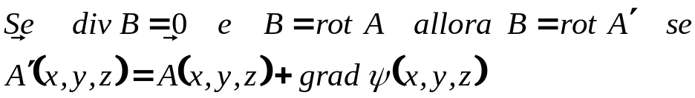
Da quanto si è visto segue che un campo conservativo è irrotazionale. In realtà è più
corretto il contrario: il concetto di irrotazionalità è più generale di quello di conservatività,
dato che nella nostra comune accezione parliamo di campi di forze conservativi
sottintendendo la conservazione della energia (meccanica).
Esistono altri campi irrotazionali che non sono forze.
È interessante rivedere le proprietà dei campi conservativi usando il teorema di Stokes:
Proprio perché l’operazione rotgrad è il vettore nullo. Si noti che il flusso del rotore
potrebbe essere nullo anche se rot v≠0. In tal caso v non sarà irrotazionale, perché
dovranno esistere altri contorni per i quali la circuitazione non sarà nulla.
La circostanza che rotgrad è il vettore nullo complica un po’ quanto visto prima a
proposito dei campi solenoidali:
Cioè nell’esprimere un campo solenoidale come il rotore di un altro, quest’ultimo è
definito con una grande arbitrarietà: è definito a meno del gradiente di un campo scalare
assolutamente arbitrario!!

Slide 34
Altre operazioni composte
Abbiamo già visto l’operazione composta divgrad che corrisponde all’operatore
laplaciano. Dato che l’operazione gradiente va effettuata su campi scalari sembrerebbe
che non sia definibile il laplaciano di un campo vettoriale. Ciò non è vero, infatti si può
definire il laplaciano delle singole componenti di un campo vettoriale:
Un’altra operazione lecita è il rotore di rotore. Si ha la seguente identità:
L’operazione graddiv è lecita ma non ha nessun altra rappresentazione.

Slide 35

Teorema di unicità
Supponiamo che per un campo vettoriale vengano assegnati in tutto lo spazio la divergenza
ed il rotore:
Queste equazioni sono un sistema di equazioni differenziali alle derivate parziali che
stabilendo opportune condizioni al contorno ammette soluzione
Un teorema di calcolo vettoriale che non dimostreremo garantisce che
Se la densità di sorgenti s(x,y,z) e la densità di circuitazione c(x,y,z) si annullano
sulla superficie all’infinito (un modo per dire che le sorgenti devono essere limitate
nello spazio) ed il campo si annulla all’infinito almeno come 1/r², allora il sistema
di equazioni differenziali di cui sopra ammette una ed una sola soluzione.
Detto in altri termini: se conosciamo la divergenza ed il rotore di un campo e siamo
nelle ipotesi descritte dal teorema, possiamo calcolare il campo risolvendo quel
sistema di equazioni differenziali.
Attenzione: per determinare il campo univocamente bisogna conoscere entrambi
divergenza e rotore

Slide 36


Cambiamento del sistema di riferimento
Come sappiamo le leggi della fisica non possono cambiare se espresse in un diverso
sistema di riferimento. Dato un campo (p. es. scalare) u(x,y,z,t) esso non è altro che
il risultato di un esperimento di misurazione della grandezza fisica U eseguito nel punto
P≡(x,y,z) al tempo t. Si noti che ciò implica che abbiamo scelto un riferimento (O,xyz) ed
abbiamo fissato un’origine dei tempi.
Nulla ci può vietare, però, di scegliere un altro sistema di riferimento (O’,x’y’z’) ed
un’altra origine dei tempi. In tal caso troveremmo un campo U’(x’,y’,z’,t’).
Deve ovviamente essere
Inoltre le coordinate ed i tempi nel passaggio dal primo riferimento al secondo devono
sottostare a leggi di trasformazione che in maniera molto generale possono scriversi:
Si noti che la dipendenza di U’ dalle variabili primate non deve necessariamente essere
la stessa di U dalle variabili non primate, ma deve essere solo U’=U

Slide 37



Sistemi di Coordinate Cilindriche e Sferiche
Nel cambiamento di coordinate anche gli operatori differenziali gradiente, divergenza
e rotore cambiano formula. Abbiamo già visto come l’uso di una opportuna scelta del
sistema di coordinate può semplificare molto alcuni calcoli, se la scelta viene effettuata
tenendo conto della simmetria del problema. È quindi utile avere una rappresentazione
di questi operatori in coordinate cilindriche e sferiche.
Coordinate cilindriche
P
z
r
Φ

Slide 38


Coordinate sferiche
z
P
ϑ
y
ϕ
x
r

Slide 39

Appendice: Formulario
Moltiplicazione di Vettori:
Relazioni differenziali:
In quanto segue e sono campi scalari, A e B campi vettoriali, tutti continui e derivabile almeno 2
volte nel loro dominio di definizione. L’operatore nabla è tale che:

Slide 40










Relazioni integrali:
Nelle formule seguenti V è un volume limitato da una superficie chiusa S, oppure S è una superficie
aperta limitata da una linea chiusa . Gli integrandi sono funzioni continue e derivabili nel dominio
di integrazione (salvo sul contorno) ed il versore n è orientato nel verso uscente dal contorno.
(Th. di Gauss)
(Th. di Stokes)
I Lemma di Green (scalare)
II Lemma di Green (scalare)
I Lemma di Green (vettoriale)
II Lemma di Green (vettoriale)
Coordinate cartesiane
P
z
x
y

Slide 41







Trasformazione in coordinate cilindriche
Coordinate Cilindriche
con
P
z
Formule di trasformazione per i versori
r
Φ

Slide 42









Coordinate sferiche
z
Trasformazione in coordinate sferiche
P
ϑ
con
ϕ
y
Formule di trasformazione per i versori
x
r

